Slide 1
曲线图形
第3章

Slide 2
教学重点
掌握各种曲线图形的绘制

Slide 3
3.1 曲线图形简介
曲线图形，一般涉及两种情况：曲线和弧线。
曲线与弧线，是两个不同的概念。简单来说，弧线是圆周的一部分，曲线则不一定。弧线上每个点都具有相同的曲率，曲线则不一定。也可以这样说，曲线包含弧线。

Slide 4
3.2 圆形
在Canvas中，我们可以使用arc()方法来画一个圆。
语法：
cxt.beginPath();
cxt.arc(x,y,半径,开始角度,结束角度, anticlockwise);
cxt.closePath();

Slide 5
1、描边圆
在Canvas中，我们可以使用stroke()方法来绘制一个“描边的圆”。
语法：
//状态描述
cxt.beginPath();
cxt.arc(x,y,半径,开始角度,结束角度, anticlockwise);
cxt.closePath();
//描边
cxt.strokeStyle = "颜色值";
cxt.stroke();

Slide 6
2、填充圆
在Canvas中，我们可以使用fill()方法来绘制一个“填充的圆”。
语法：
//状态描述
cxt.beginPath();
cxt.arc(x,y,半径,开始角度,结束角度, anticlockwise);
cxt.closePath();
//描边
cxt.fillStyle = "颜色值";
cxt.fill();

Slide 7
3.3 弧线
在Canvas中，如果我们想要画弧线，常用以下2种方法。
arc()
arcTo()

Slide 8
1、arc()画弧线
在Canvas中，arc()不仅可以画圆形，还可以绘制弧线。
语法：
//状态描述
cxt.beginPath();
cxt.arc(x,y,半径,开始角度,结束角度, anticlockwise);
//描边
cxt.strokeStyle = "颜色值";
cxt.stroke();

Slide 9
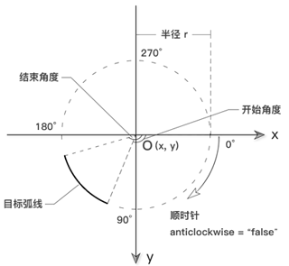

Slide 10
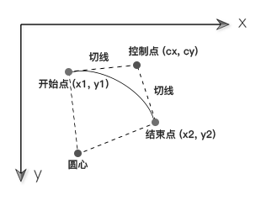
2、arcTo()画弧线
在Canvas中，我们可以使用arcTo()方法来画一条弧线。
语法：
cxt.arcTo(cx,cy,x2,y2,radius);

Slide 11
3.4 二次贝塞尔曲线
在Canvas中，我们可以使用quadraticCurveTo()方法来画二次贝塞尔曲线。
语法：
cxt.quadraticCurveTo(cx , cy , x2,y2);

Slide 12
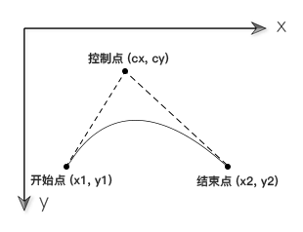

Slide 13
3.5 三次贝塞尔曲线
在Canvas中，我们可以使用bezierCurveTo()方法来实现三次贝塞尔曲线。
语法：
cxt.bezierCurveTo(cx1 , cy1 , cx2 , cy2 , x , y);

Slide 14
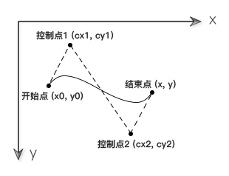
三次贝塞尔曲线与二次贝塞尔曲线唯一的区别在于：三次贝塞尔曲线有两个控制点，而二次贝塞尔曲线只有一个控制点。

